Slide 1
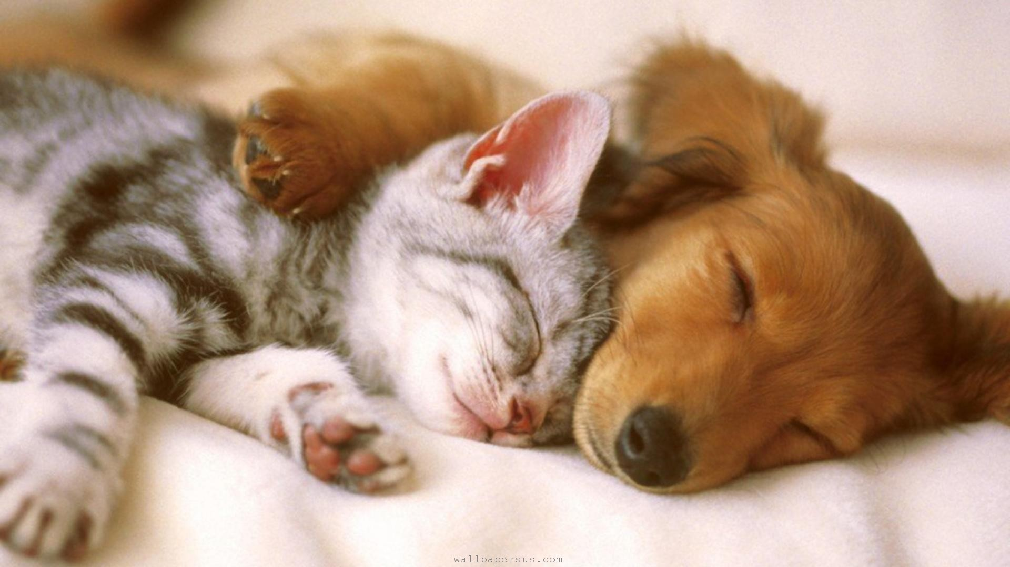

Matching service
between
Pet-Sitter and Pet-Mom
가정집을 활용한 반려견 위탁 서비스
201020357 채병훈
201122830 이유근
201120978 최선호

Slide 2



01
개요 - 개발 내용
Preinds 서비스 (Pet을 키우는 사람들을 위한 O2O서비스)
PetMom
가정집을 활용한 위탁 중개 플랫폼
PetSitter
“출장 다녀오는 동안
우리 강아지를 잘 돌봐줄
펫시터를 찾아볼까?”
위치별 / 특성별 펫시터
(반려견 돌보미) 검색
및 서비스 신청 (GPS 기반)
“애견관리사 자격증을
보유한 8년 경력의
펫시터랍니다!(강남)”
반려동물 돌봄 서비스 제공

Slide 3

01
개요 - Data Mining
User 각각의 선호도 판단 : Machine Learing
선호도에 따라 추천 List 가 다르다!
User A
낮은 가격을 더 선호 : 비교적 낮은 가격의
PetSitter를 추천
User B
PetSitter 와의 가까운 거리를 더 선호 :
비교적 가까운 거리의 PetSitter 를 추천
선호도 분석

Slide 4
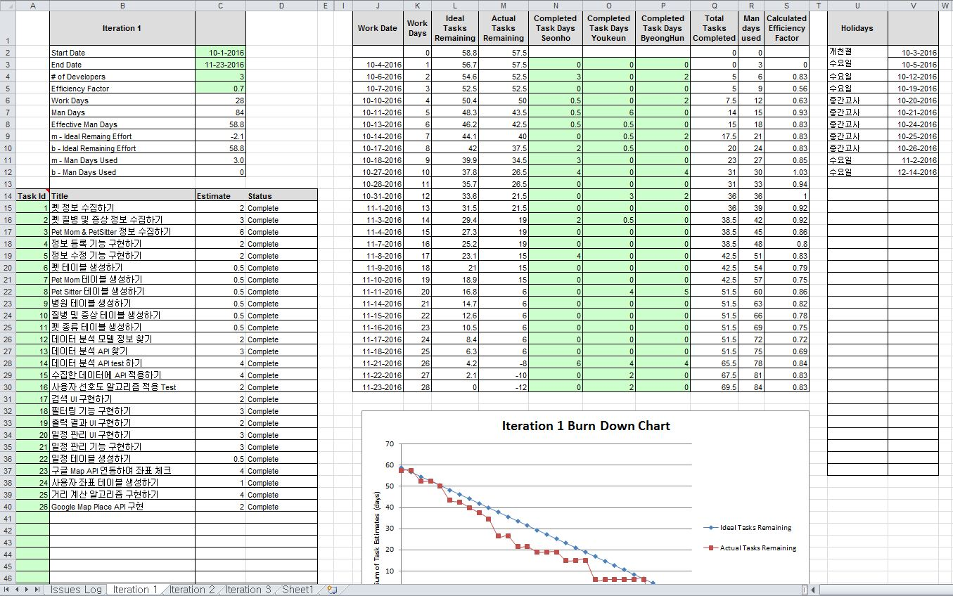
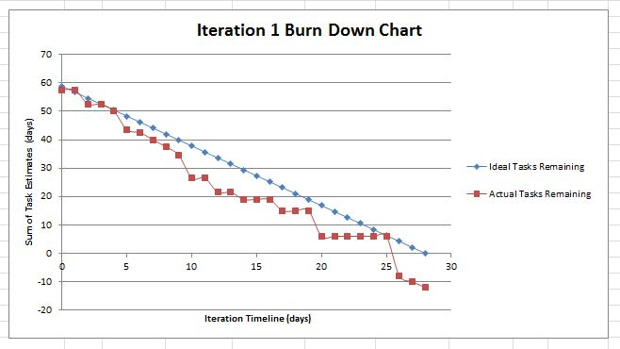

01
프로젝트 진행 상황– Burn down Chart ( Iteration 1)
Iteration 1 – 완료
Iteration 2 – 진행 중
“Complete”
(총 26 / 40 Task)
Server 연동 과정Delay 발생

Slide 5

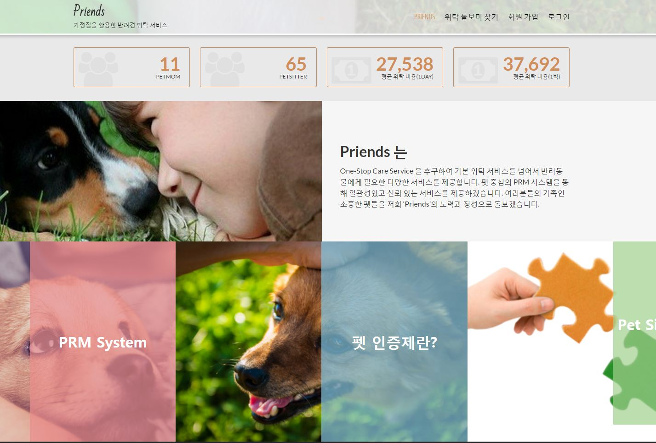
03
데모 시연
데모

Slide 6
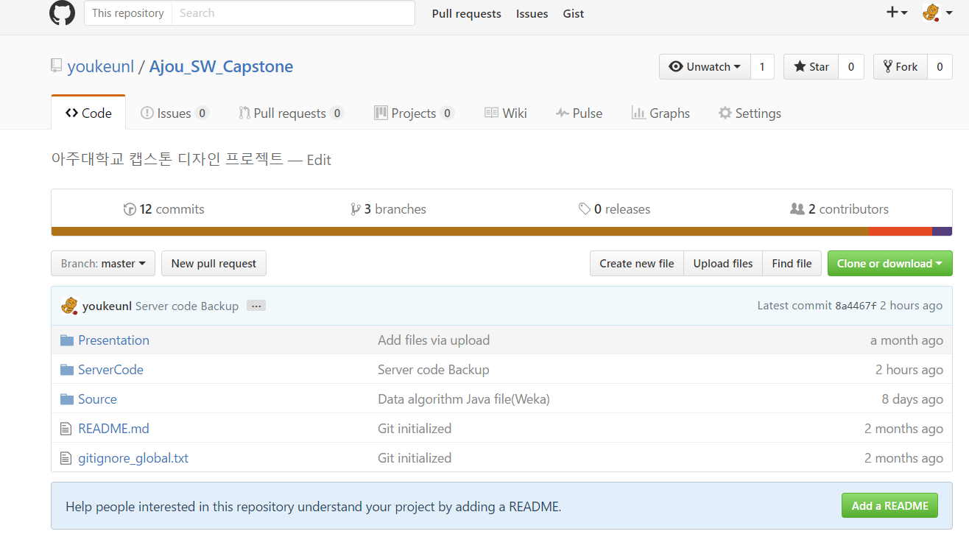
03
프로젝트 관리 – Git Hub

Slide 7
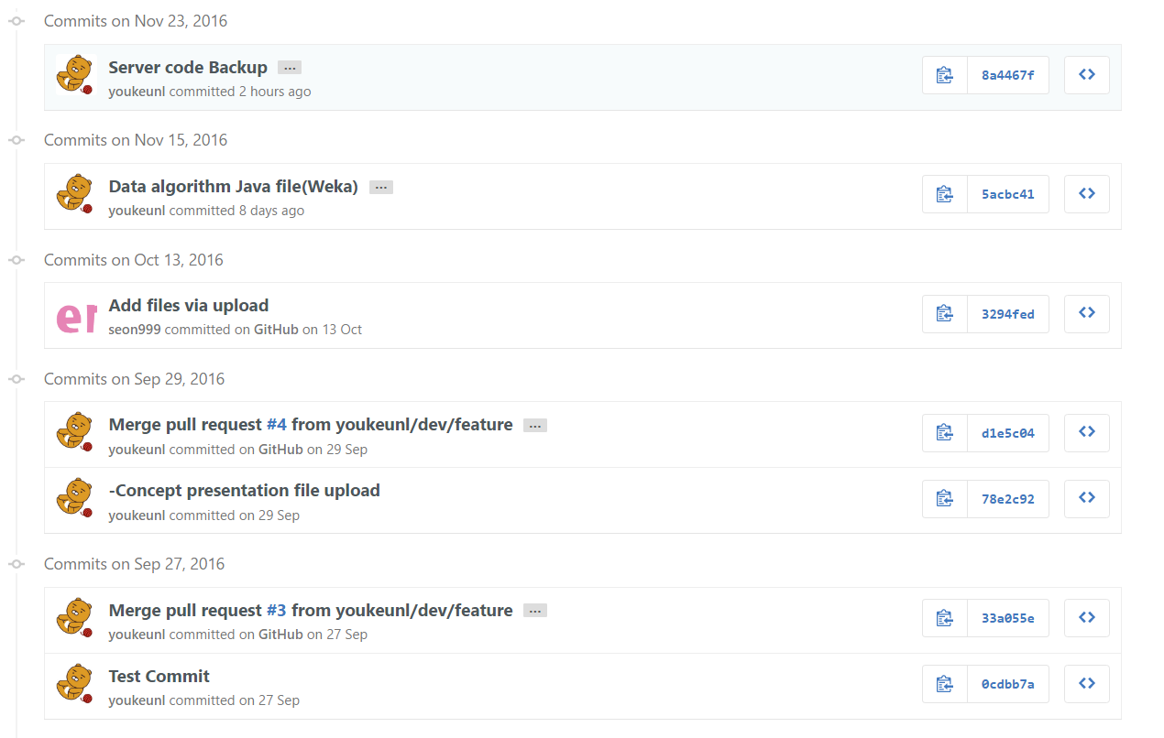
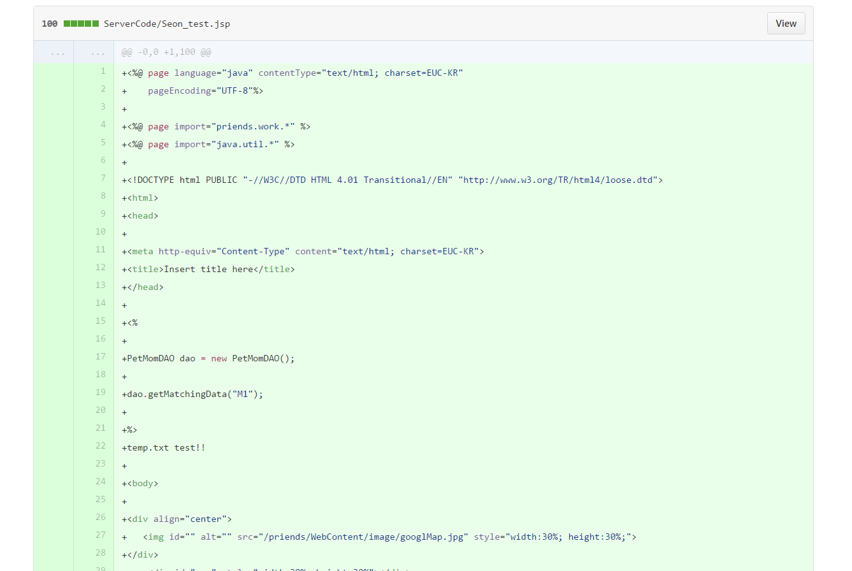
03
프로젝트 관리 – Git Hub

Slide 8
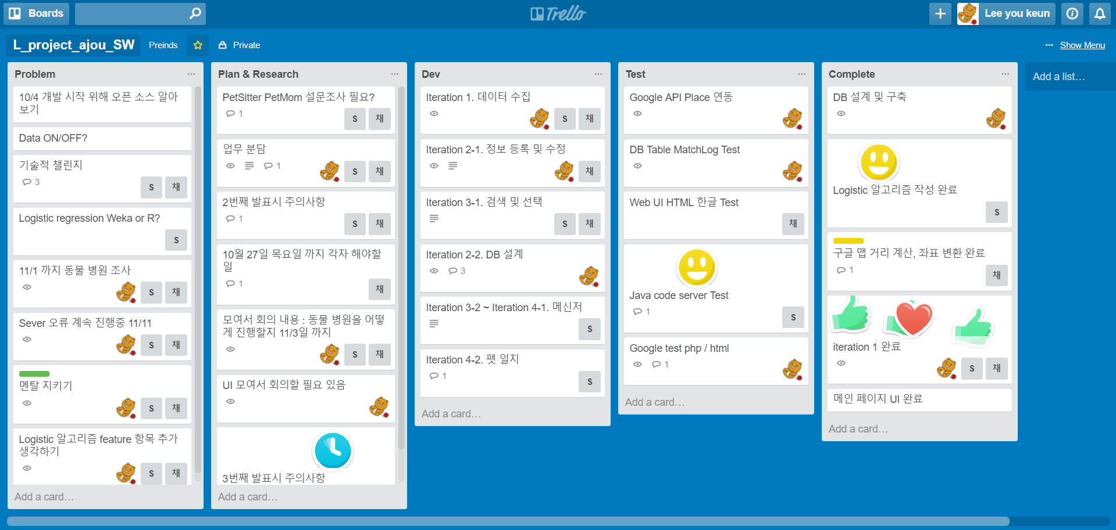
03
과제 관리 – Trello

Slide 9
Thank You

